Slide 1


Warum wir freie Netze brauchen
Freifunkvortrag von Tim Odendahl
24.09.2015
bei den Jusos Münster

Slide 2
Gliederung
Rahmenbedingungen
Was ist Freifunk?
Wie ist die Lage in Münster?
Was gibt es für Projekte?
Wie geht es weiter?
Was können wir als Jusos tun?
Streitfragen

Slide 3
Rahmenbedingungen
Presse- und Öffentlichkeitsarbeit von Freifunk Münster und Münsterland
Habe die Installation in der Geschäftsstelle mit organisiert
Bedanke mich für den Werbeslot

Slide 4
Was ist Freifunk?
Ein freies WLAN-Netz
Wir verstehen frei als öffentlich zugänglich, nicht kommerziell, im Besitz der Gemeinschaft und unzensiert.
Bietet Internetzugang, ohne Störer*innenhaftung
einfach Router aufstellen
Router verbinden sich untereinander

Slide 5
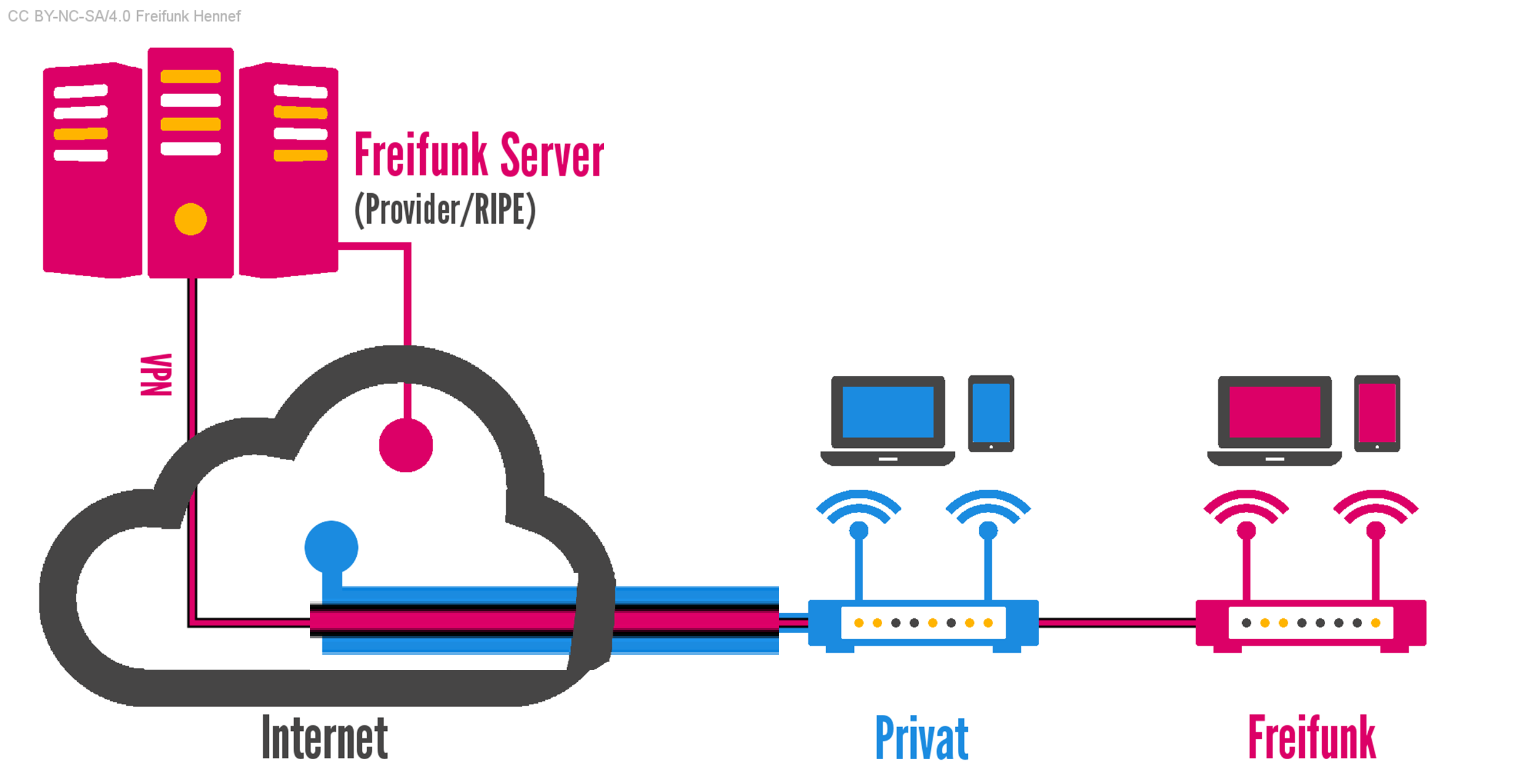
Was ist Freifunk?

Slide 6
Was ist Freifunk?
Jede*r kann mitmachen und Router aufstellen
fängt bei 20€ an
>20.000 aktive Router in Deutschland
Ziel: Gemeinschaftsnetz, das autark vom Internet ist

Slide 7



Funktionsweise des Meshings
Familie Meier
Cafe / Kirche
Gemeindehaus

Slide 8

Funktionsweise des Meshings
Meier
Cafe / Kirche
Gemeindehaus

Slide 9
Funktionsweise des Meshings
Meier
Cafe / Kirche
Gemeindehaus

Slide 10
Einfacher Router
20 €
[Bild von TP-Link WR841]
... wie hier auf der Fensterbank

Slide 11
Bessere Router
40 – 60 €
[Bild von TP-Link CPE210]
[Bild von TP-Link WR1043]
... wie an der Fassade

Slide 12
Was ist Freifunk Münster?
Projekt des warpzone e.V.
Teil von Freifunk Münsterland
Neben Communities in Dülmen, Steinfurt, Warendorf
Stellt technische Infrastruktur
Internet Service Provider (ISP) wie z.B. Telekom

Slide 13
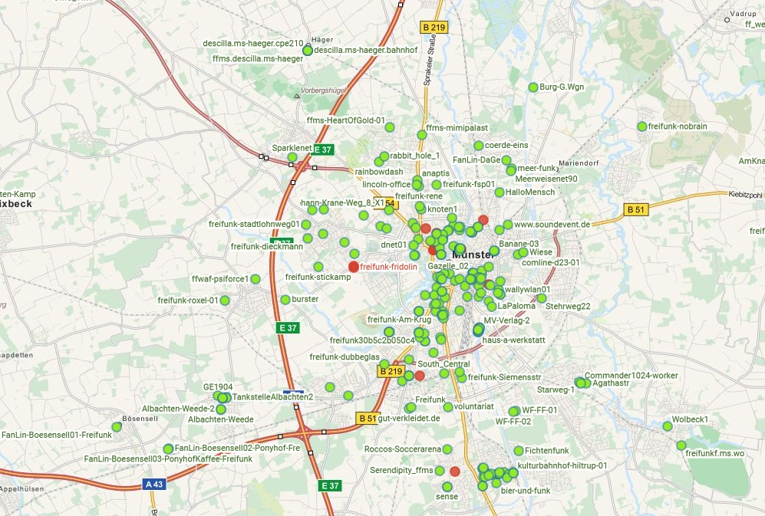
data: OBDL - OSM Contributors, graphics: cc-by-sa - Mapbox

Slide 14
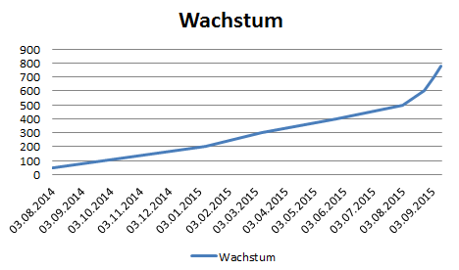
Lage in Münster
Großes Netz: fast 900 aktive Knoten (~ 300 in MS)

Slide 15
Lage in Münster
Unitymedia: > 16 Accesspoints mit großem Tamtam und OB angekündigt; 100 MB/Tag

Slide 16
Red Button
[Aus urheberrechtlichen Gründen entferntes Bild von je einem Vertreter von Unitymedia, dem Stadtmarketing und der citeq sowie dem OB]

Slide 17
Lage in Münster
Unitymedia: > 16 Accesspoints mit großem Tamtam und OB angekündigt; 100 MB/Tag
Telekom
→ Digitale Stadt Münster – WLAN-Ausbau

Slide 18
Lage in Münster
Digitale Stadt Münster – WLAN-Ausbau
Daneben u.a. im Paket:
Breitband-Ausbau
Ratsarbeit
Haben wir kritisch begleitet
Freifunk soll ideell und finanziell unterstützt werden

Slide 19
Projekte
(Auswahl)
Hawerkamp
Studentinnenburse
Erstaufnahmeeinrichtungen
Hauptbahnhof

Slide 20
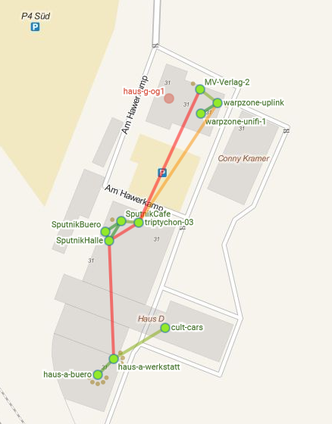
Hawerkamp
data: OBDL - OSM Contributors, graphics: cc-by-sa - Mapbox

Slide 21
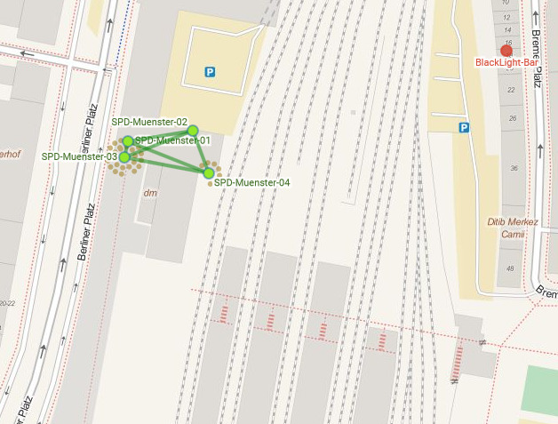
Hauptbahnhof
data: OBDL - OSM Contributors, graphics: cc-by-sa - Mapbox

Slide 22
Zukunft
Vorratsdatenspeicherung
EU-Vorgabe
FCC-Regelung
Dächer der Landesgebäude
Stadtgebäude
Eigene Ausleitung „ins Internet“ (DE-CIX?)

Slide 23
Was können wir als Jusos tun?
Gegen VDS und TMG-E aufstehen
EU-Vorgabe bekämpfen
Router aufstellen

Slide 24
Streitfragen
Ist ein freies, unzensiertes Netz unser Ziel?
Warum meinen Anschluss teilen, wenn ich dafür bezahle?
Ist Freifunk Sozialismus?
Soll die Stadt Münster bei der aktuellen Haushaltslage Freifunk stärker unterstützen?
Gefährdet die umgangene Störer*innenhaftung unsere Kulturschaffenden?
Soll WLAN in Schulen eingerichtet werden?

